Slide 1
Projekty edukacyjne na terenie subregionu ciechanowskiego

Slide 2
Projekty edukacyjne w ramach PO KL 07-13
 | Mazowsze |  | Subregion ciechanowski
Działanie / Poddziałanie | Liczba umów | Krajowy wkład publiczny | Liczba umów | Krajowy wkład publiczny
POKL.09.01.01 | 348 | 177 073 263,38 | 44 | 16 121 389,06
POKL.09.01.02 | 731 | 360 829 545,82 | 90 | 42 164 738,60
POKL.09.01.03 | 7 | 17 550 431,00
POKL.09.02.00 | 249 | 272 142 928,98 | 20 | 11 484 768,52
POKL.09.03.00 | 50 | 46 892 734,95 | 2 | 398 317,72
POKL.09.04.00 | 131 | 70 334 711,86 | 9 | 1 893 291,49
POKL.09.05.00 | 1 052 | 51 049 162,75
POKL.09.06.01 | 7 | 3 335 131,57
POKL.09.06.02 | 140 | 68 596 241,55 | 3 | 1 415 125,3
POKL.09.06.03 | 2 | 1 400 082,27
Suma końcowa | 2 717 | 1 069 204 234,13 | 168 | 73 477 630,69

Slide 3
Wartości wskaźników w ramach zrealizowanych projektów
POWIAT | Liczba ośrodków wychowania przedszkolnego, które uzyskały wsparcie | Liczba dzieci w wieku 3-5 lat, które uczestniczyły w różnych formach edukacji przedszkolnej na obszarach wiejskich | Liczba szkół (podstawowych, gimnazjów i ponadgimnazjalnych prowadzących kształcenie ogólne), które zrealizowały projekty rozwojowe w ramach projektu | Liczba szkół podstawowych, które zrealizowały projekty dotyczące indywidualizacji procesu nauczania
Ciechanowski | 22 | 363 | 110 | 32
Mławski | 30 | 224 | 27 | 36
Płoński | 23 | 308 | 30 | 20
Pułtuski | 12 | 0 | 23 | 12
Żuromiński | 5 | 209 | 16 | 20
Subregion | 92 | 1104 | 206 | 120
Mazowsze | 994 | 28958 | 2493 | 1475
POWIAT | Liczba szkół i placówek kształcenia zawodowego, które wdrożyły programy rozwojowe | Liczba uczniów w szkołach prowadzących kształcenie zawodowe, którzy zakończyli udział w stażach i praktykach w ramach projektu | Liczba osób dorosłych w wieku 25-64 lata, które uczestniczyły w kształceniu ustawicznym w ramach projektu | Liczba nauczycieli, którzy uczestniczyli w doskonaleniu zawodowym w krótkich formach | - w tym nauczyciele kształcenia zawodowego
Ciechanowski | 12 | 532 | 251 | 653 | 60
Mławski | 4 | 370 | 0 | 0 | 0
Płoński | 15 | 85 | 144 | 24 | 24
Pułtuski | 9 | 450 | 41 | 0 | 0
Żuromiński | 1 | 49 | 10 | 10 | 10
Subregion | 41 | 1486 | 446 | 687 | 94
Mazowsze | 705 | 25073 | 29827 | 22618 | 2159
W ramach realizowanych projektów na terenie subregionu ciechanowskiego udział wzięło 25 875 (284 217 - Mazowsze) uczniów szkół podstawowych.

Slide 4
Gmina Wieczfnia Kościelna - Inwidualizacja procesu nauczania i wychowania w klasach I-III
Celem projektu jest:
Wsparcie indywidualnego rozwoju 102 uczniów w klasach I-III szkół podstawowych w Gminie Wieczfnia Kościelna;
Zapewnienie każdemu dziecku, objętemu wsparciem w ramach projektu, oferty edukacyjno-wychowawczo-profilaktycznej, zgodnej z jego indywidualnymi potrzebami i możliwościami edukacyjnymi i rozwojowymi, w okresie do końca realizacji projektu;
Stworzenie warunków w szkołach objętych wsparciem, umożliwiających i wspomagających indywidualną pracę nauczyciela z uczniem, poprzez wyposażenie bazy szkół w niezbędne materiały dydaktyczne w okresie do końca realizacji projektu;
W ramach projektu udział wzięło 102 dzieci
Wartość projektu: 92 558,00 PLN

Slide 5
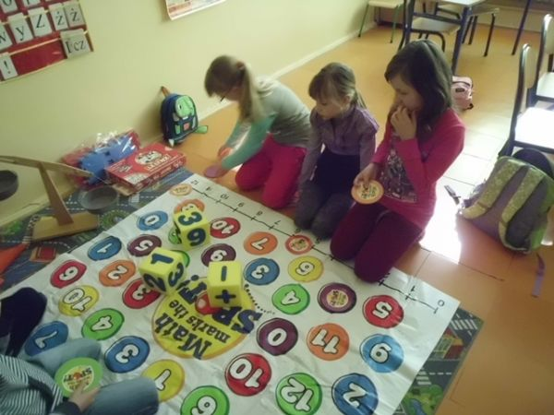
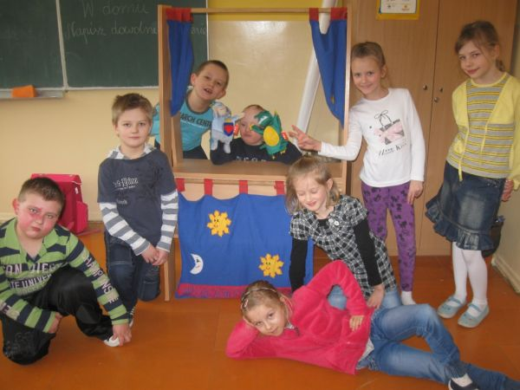
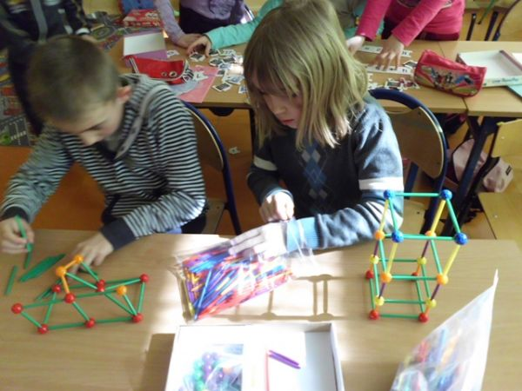
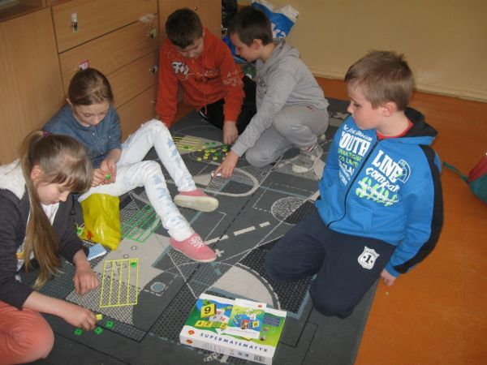
Gmina Wieczfnia Kościelna - Indywidualizacja procesu nauczania i wychowania w klasach I-III

Slide 6
Archutowska Beata Akademia Nauki - Kreatywny Nauczyciel Zawodu
Celem projektu jest:
Podniesienie kwalifikacji i kompetencji 24 nauczycieli kształcenia zawodowego (14M,10K) z terenu Miasta Płońsk w obszarze kształtowania postaw uczniowskich oraz znajomości ICT;
W ramach projektu udział wzięło 24 nauczycieli
Wartość projektu: 149 840,00 PLN

Slide 7
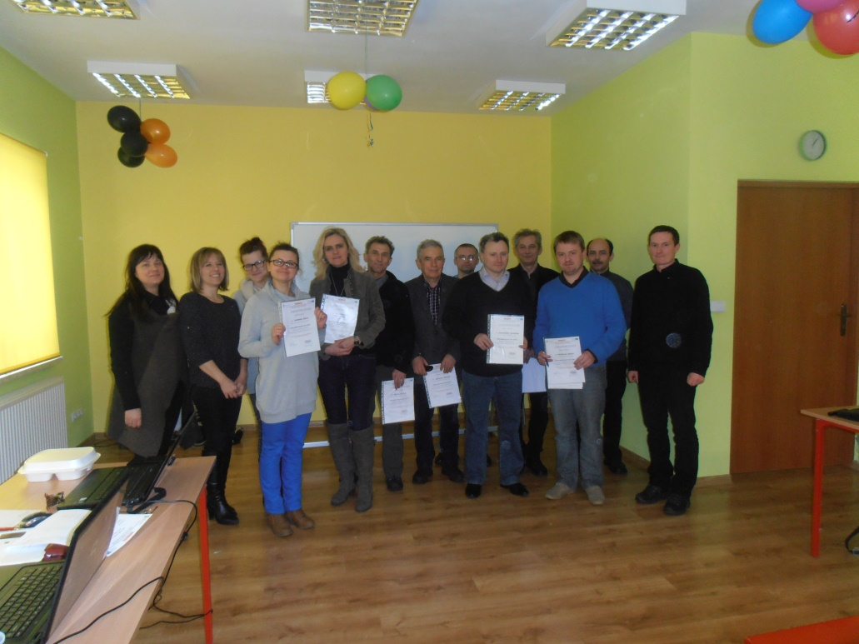
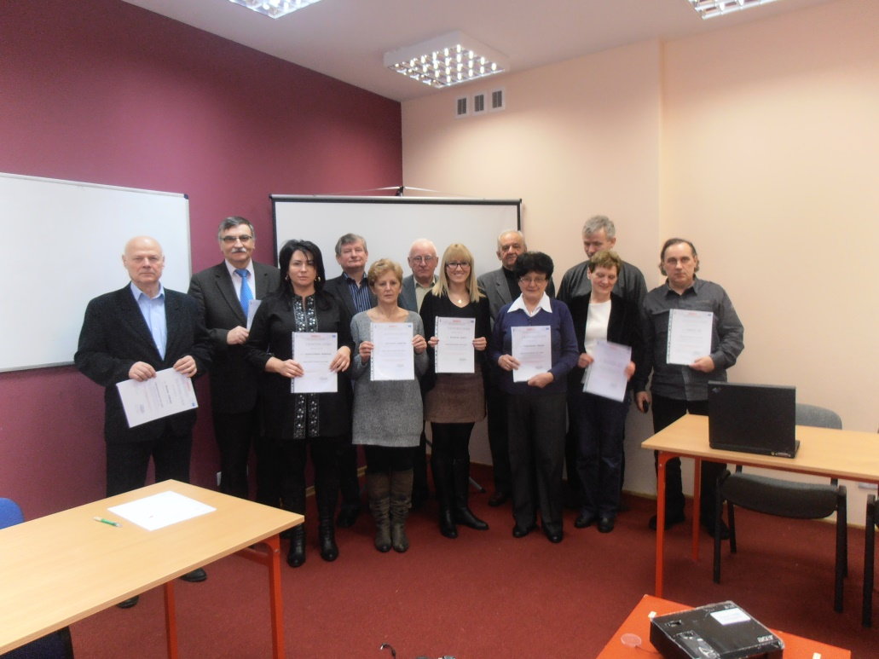
Archutowska Beata Akademia Nauki - Kreatywny Nauczyciel Zawodu

Slide 8
Projekty edukacyjne w ramach RPO 07-13
 | Mazowsze |  | Subregion ciechanowski
Działanie / Poddziałanie | Liczba umów | Krajowy wkład publiczny | Liczba umów | Krajowy wkład publiczny
RPMA.07.02.00 | 89 | 393 850 373,23 | 13 | 44 342 594,68
Duże projekty edukacyjne realizowane na terenie subregionu ciechanowskiego w ramach RPO 07-13
Tytuł projektu | Beneficjent | Krajowy wkład publiczny
Poprawa Stanu i Wyposażenia Infrastruktury Edukacyjnej i Socjalno Bytowej Specjalnego Ośrodka Szkolno-Wychowawczego w Ciechanowie | Powiat ciechanowski | 6 846 555
Budowa hali sportowej przy Liceum Ogólnokształcącym im. M. Dąbrowskiej w Żurominie | Powiat Żuromiński | 6 373 060
"Rozbudowa i modernizacja Gminnego Zespołu Szkół w Czerwińsku nad Wisłą o halę sportową wraz z zespołem towarzyszącym". | Gmina Czerwińsk nad Wisłą | 5 666 661
„Budowa hali sportowej w Strzegowie” | Gmina Strzegowo | 5 325 040
Poprawa infrastruktury sportowej poprzez budowę sali gimnastycznej wraz z zapleczami i łącznikami przy Zespole Szkół Nr 2 w Mławie | Powiat Mławski | 4 290 982
Wyrównanie szans edukacyjnych poprzez poprawę infrastruktury oświatowo - sportowej w Zespole Szkół Ogólnokształcących w Płońsku | Powiat Płoński | 3 390 526

Slide 9
Projekty edukacyjne w ramach RPO 14-20 (EFS)
 | Mazowsze |  | Subregion ciechanowski
Działanie / Poddziałanie | Liczba umów | Wkład UE | Liczba umów | Wkład UE
RPMA.10.01.01 | 120 | 78 830 625,85 | 28 | 17 134 028,22
RPMA.10.01.02 | 19 | 24 132 532,31
RPMA.10.01.03 | 3 | 8 392 385,54
RPMA.10.01.04 | 70 | 31 336 035,53 | 10 | 3 178 820,60
RPMA.10.02.00 | 54 | 34 739 404,99 | 12 | 1 501 866,56
RPMA.10.03.01 | 55 | 53 527 872,63 | 7 | 5 408 531,62
RPMA.10.03.02 | 3 | 6 307 570,90
RPMA.10.03.03 | 4 | 2 895 732,55
RPMA.10.03.04 | 47 | 32 254 236,68 | 8 | 13 768 94,00
Suma końcowa | 375 | 272 416 396,98 | 65 | 28 600 141,00

Slide 10
Instytut Szkoleniowo-Badawczy MERIDIUM - Bratniacy najlepsi na rynku pracy! Kompetencje kluczowe, innowacyjność i kreatywność gwarancją sukcesu uczniów Zespołu Szkół Centrum Kształcenia Rolniczego im. A. Świętochowskiego w Gołotczyźnie
Celem projektu jest:
Podniesienie u uczniów kompetencji kluczowych, właściwych postaw i umiejętności niezbędnych na rynku pracy oraz rozwój indywidualnego podejścia do ucznia, szczególnie ze specjalnymi potrzebami edukacyjnymi
Podniesienie do 31.08.2017 jakości i atrakcyjności kształcenia ZS w Gołotczyźnie przez wdrożenie we współpracy z min. 5 przedsiębiorstwami z branż strategicznych dla regionu programu rozwojowego ukierunkowanego na osiągnięcie efektów kształcenia zawodowego i wzrost potencjału edukacyjno-zawodowego 148 uczniów;
W ramach projektu udział wzięło 148 uczniów w tym 80 z deficytami w nauce o specjalnych potrzebach edukacyjnych.
Wartość projektu: 755 528,00 PLN

Slide 11
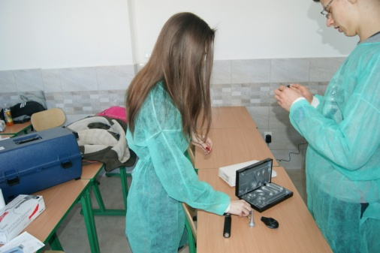
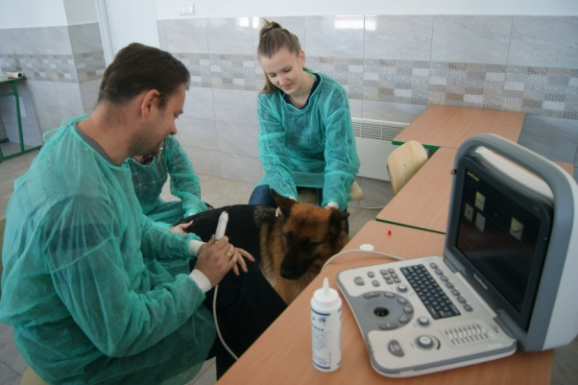
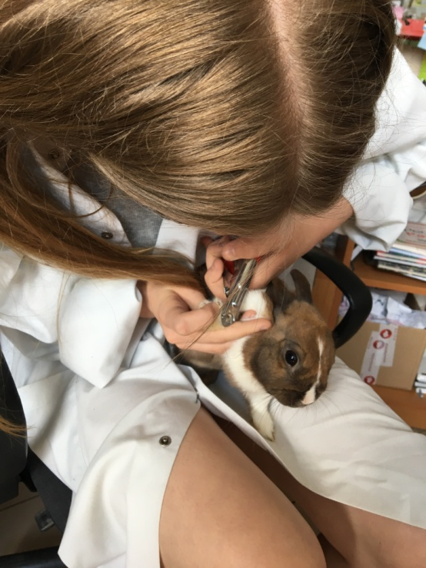
Instytut Szkoleniowo-Badawczy MERIDIUM - Bratniacy najlepsi na rynku pracy! Kompetencje kluczowe, innowacyjność i kreatywność gwarancją sukcesu uczniów Zespołu Szkół Centrum Kształcenia Rolniczego im. A. Świętochowskiego w Gołotczyźnie

Slide 12
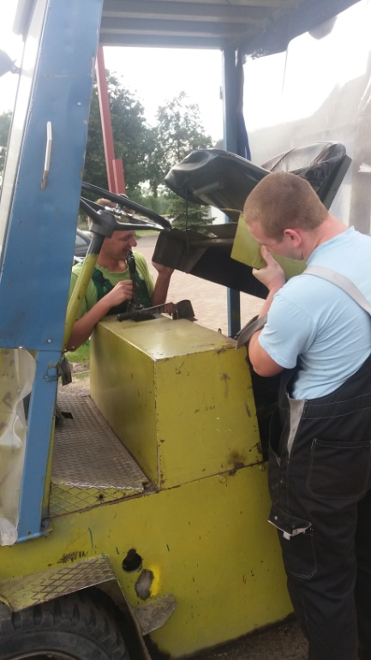
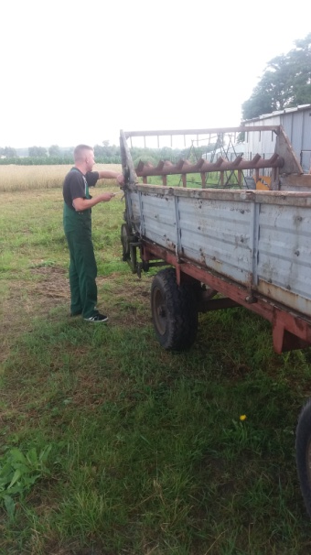
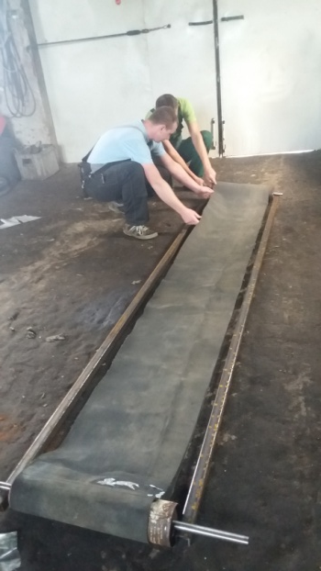
Instytut Szkoleniowo-Badawczy MERIDIUM - Bratniacy najlepsi na rynku pracy! Kompetencje kluczowe, innowacyjność i kreatywność gwarancją sukcesu uczniów Zespołu Szkół Centrum Kształcenia Rolniczego im. A. Świętochowskiego w Gołotczyźnie

Slide 13
Fundacja Rozwoju Kapitału Społecznego - Z myślą o przyszłości...
Celem projektu jest:
Podniesienie jakości oferty edukacyjnej Zespołu Szkół nr 2 w Żurominie poprzez realizację dodatkowych form wspierających wszechstronny rozwój 439 uczniów (193K i 246M) w okresie 08.2017-06.2019;
Wspieranie rozwoju talentu, pasji i zainteresowań uczniów poprzez uczestnictwo w warsztatach i kółkach zainteresowań ;
Wzrost atrakcyjności metod nauczania poprzez doposażenie ZS nr 2 w Żurominie w pomoce dydaktyczne i sprzęt ICT;
Podwyższenie kompetencji kluczowych, właściwych postaw i umiejętności niezbędnych na rynku pracy uczniów ZS nr 2 w Żurominie
W ramach projektu udział wzięło 439 uczniów w tym 239 uczniów osiągających niższe wyniki w nauce
Wartość projektu: 1 599 947,52 PLN

Slide 14
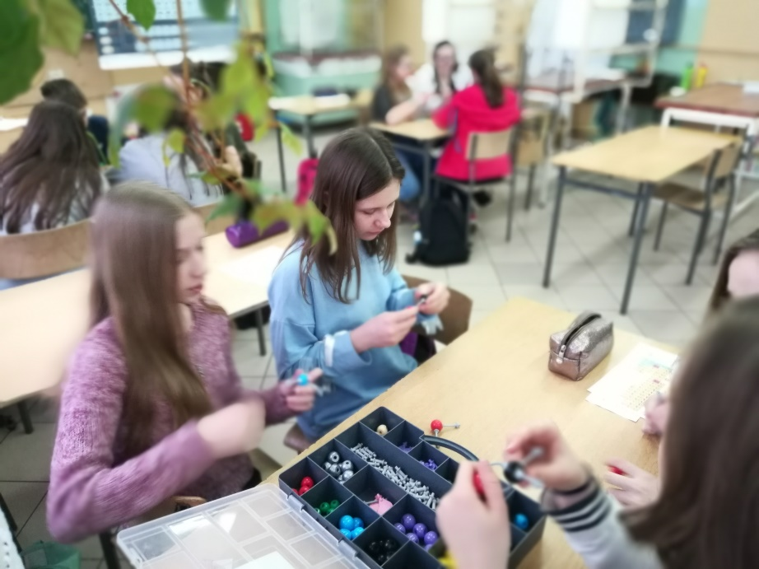
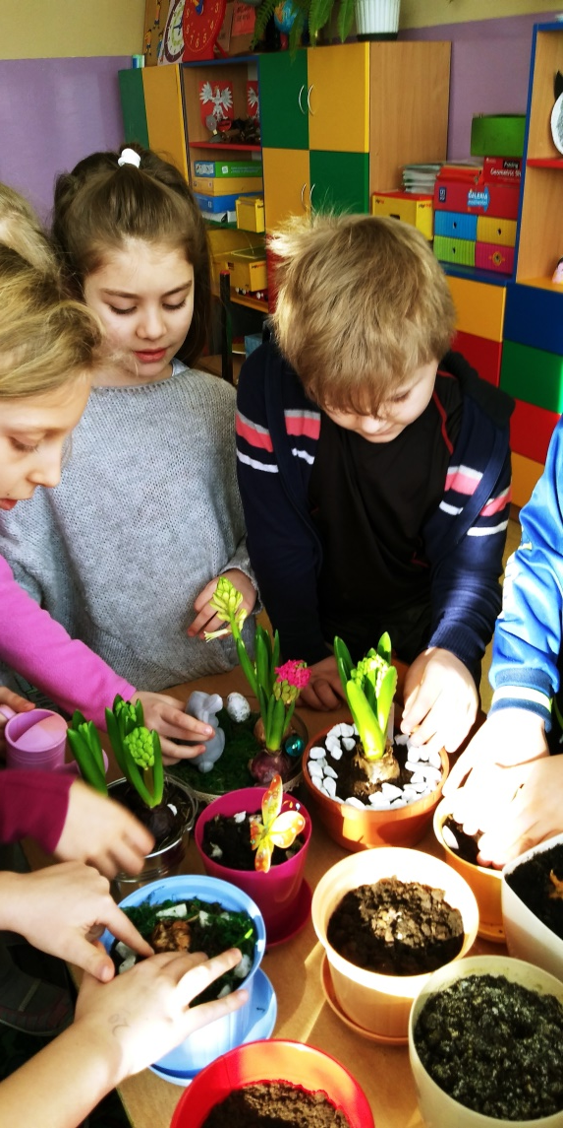
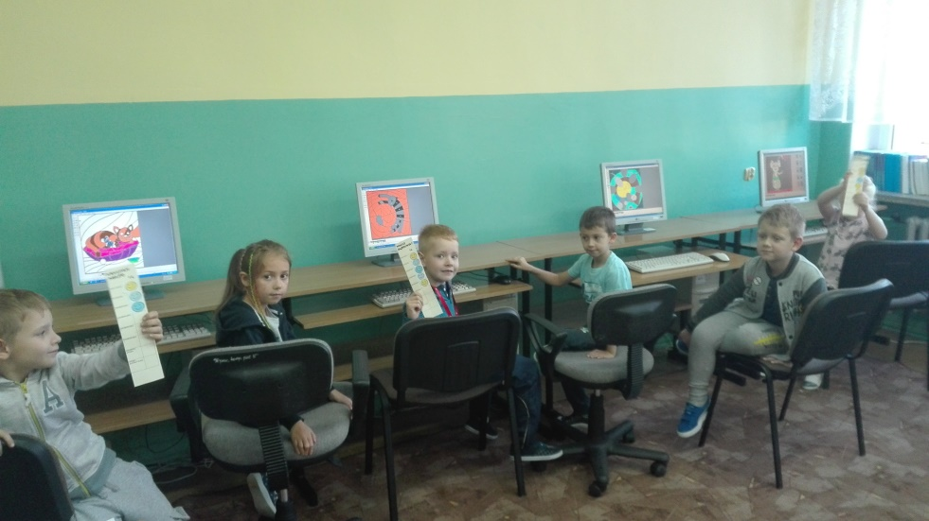
Fundacja Rozwoju Kapitału Społecznego - Z myślą o przyszłości...

Slide 15
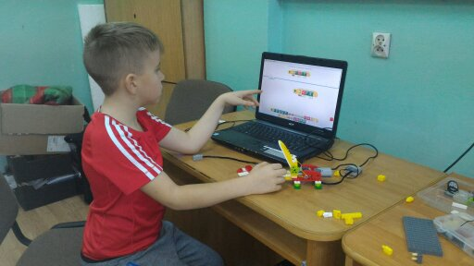
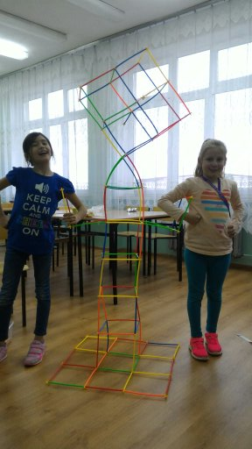
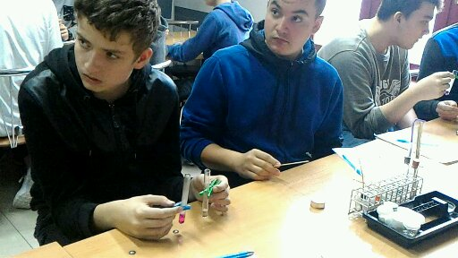
Fundacja Rozwoju Kapitału Społecznego - Z myślą o przyszłości...

Slide 16
Wartości docelowe wskaźników w ramach realizowanych projektów
Nazwa wskaźnika | Liczba dzieci objętych w ramach programu dodatkowymi zajęciami zwiększającymi ich szanse edukacyjne w edukacji przedszkolnej [osoby] | Liczba miejsc wychowania przedszkolnego dofinansowanych w programie [szt.] | Liczba nauczycieli kształcenia zawodowego oraz instruktorów praktycznej nauki zawodu objętych wsparciem w programie [osoby] | Liczba nauczycieli objętych wsparciem w programie [osoby]
Subregion | 330 | 248 | 11 | 1 133
Mazowsze | 8 433 | 2 194 | 1 347 | 5 778
Wartości docelowe na podstawie SzOOP | 22 355 | 3 709 | 1 948 | 2 164
Nazwa wskaźnika | Liczba szkół i placówek kształcenia zawodowego doposażonych w programie w sprzęt i materiały dydaktyczne niezbędne do realizacji kształcenia zawodowego [szt.] | Liczba szkół, których pracownie przedmiotowe zostały doposażone w programie [szt.] | Liczba uczniów objętych wsparciem w zakresie rozwijania kompetencji kluczowych w programie [osoby] | Liczba uczniów szkół i placówek kształcenia zawodowego uczestniczących w stażach i praktykach u pracodawcy [osoby]
Subregion | 6 | 77 | 9 347 | 606
Mazowsze | 230 | 508 | 61 091 | 19 037
Wartości docelowe na podstawie SzOOP | 232 | 292 | 40 546 | 13 232

Slide 17
Projekty edukacyjne w ramach RPO 14-20 (EFRR)
 | Mazowsze |  | Subregion ciechanowski
Działanie / Poddziałanie | Liczba umów | Krajowy wkład publiczny | Liczba umów | Krajowy wkład publiczny
RPMA.04.02.00 | 13 | 18 902 838,42 | 2 | 1 298 045,35
Projekty edukacyjne realizowane na terenie subregionu ciechanowskiego w ramach RPO 14-20 (EFRR)
Tytuł projektu | Beneficjent | Krajowy wkład publiczny
Termomodernizacja obiektów użyteczności publicznej w Powiecie Płońskim - termomodernizacja budynku "A" Zespołu Szkół Nr 3 w Płońsku | POWIAT PŁOŃSKI | 120 826,77
Termomodernizacja budynku Zespołu Szkół nr 1 w Żurominie | GMINA I MIASTO ŻUROMIN | 560 411,56

Slide 18
Departament Edukacji Publicznej i Sportu
Projekty stypendialne w ramach PO KL 07-13
Działanie / Poddziałanie | Liczba umów | Krajowy wkład publiczny | Liczba uczniów, którzy otrzymali stypendia za ponad przeciętne wyniki w nauce
POKL.09.01.03 | 6 | 17 550 431,00 | 2 796
Projekty stypendialne w ramach RPO 14-20 (EFS)
Działanie / Poddziałanie | Liczba umów | Krajowy wkład publiczny | Liczba uczniów, którzy otrzymali stypendia za ponad przeciętne wyniki w nauce
RPMA.10.01.03 | 3 | 8 392 385,54 | 1 922
RPMA.10.03.02 | 3 | 6 307 570,90 | 1 440

Slide 19
Dziękuję za uwagę.
Elżbieta Szymanik

